Slide 1
VisitViet
20201581 배혜리
20221396 정하성

Slide 2
지난 계획
- 유저 기반 추천
알고리즘 개발
~11/18 (1차)
웹 개발
11월말~
내용 기반 추천
알고리즘 개발
~11/18 (1차)
여러 알고리즘 탐색 후 결정
데이터셋
베트남
한국

Slide 3
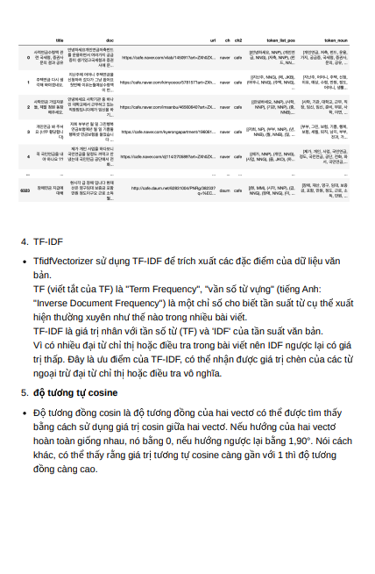
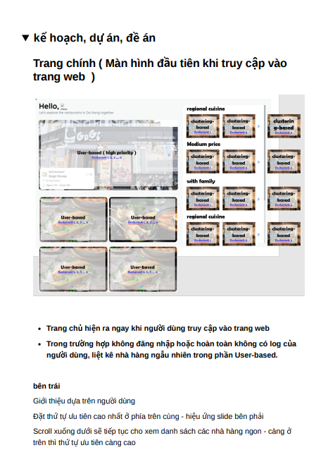
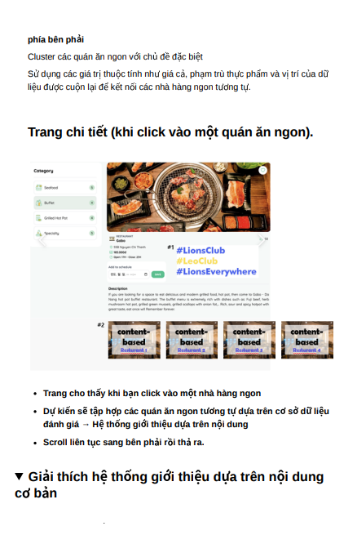
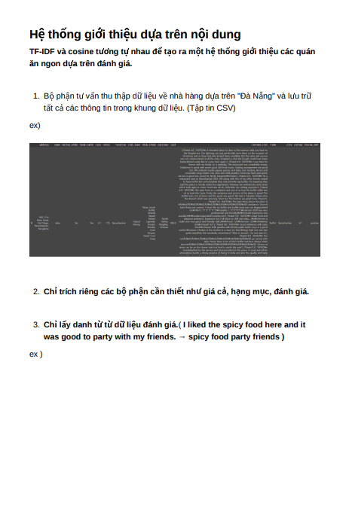
현재 상황
11/18 회의
현재 웹에서 수정할 내용을 명확히 함
역할 분담 및 서로의 추천 알고리즘에 대해 설명

Slide 4
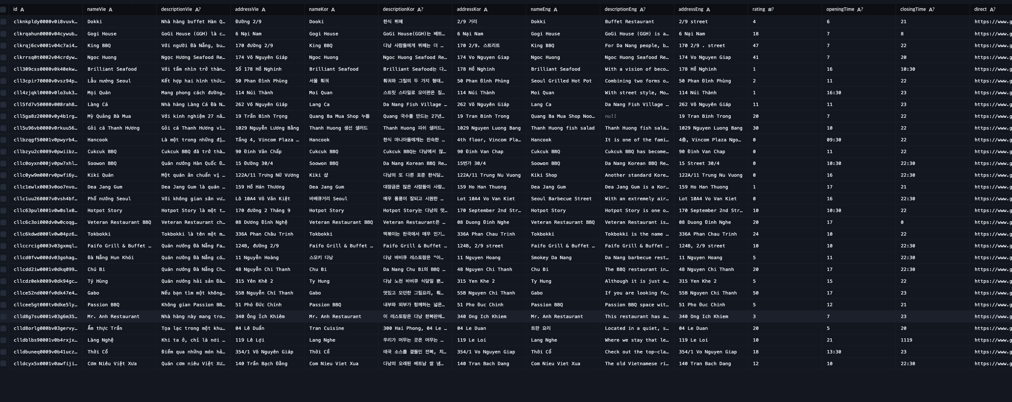
현재 상황
Not real data -> 데이터 수집부터 진행해야함 -> 한국이 진행

Slide 5
현재 상황
Not real data -> 데이터 수집부터 진행해야 함 -> 한국이 진행
하성 : 트립어드바이저 데이터 수집
혜리 : 데이터 전처리 및 추천 알고리즘 개발

Slide 6
현재 상황
하성 : 트립어드바이저 데이터 수집
수집 대상 : TripAdviser에 있는 모든 다낭 음식점 데이터 (1809개)
Features
- Name - Category
- Description - Time(open~close)
- Rating - Price(row~high)
- Adress - Reviews
- URL

Slide 7
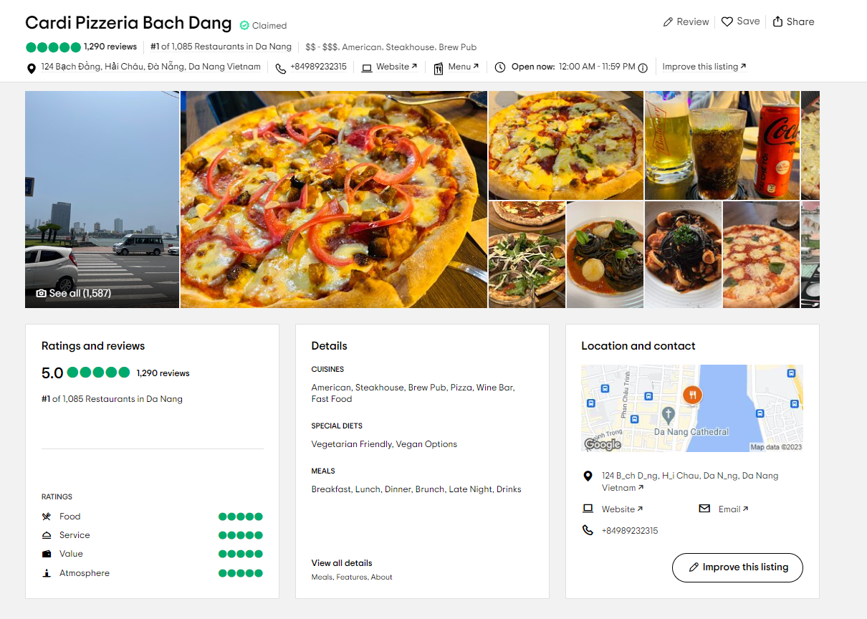
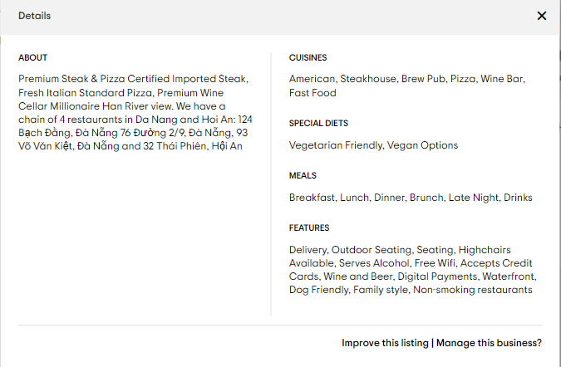
현재 상황
하성 : 트립어드바이저 데이터 수집
Features
- Name
- Category
- Description
- Time(open~close)
- Price(row~high)
- Adress
- Rating
- Reviews
- URL

Slide 8
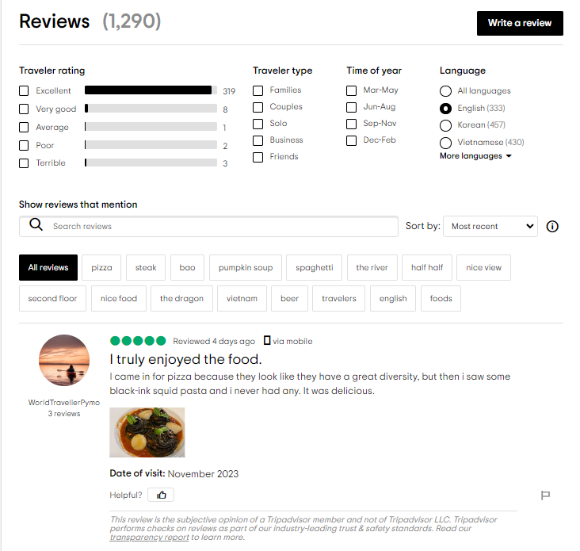
현재 상황
하성 : 트립어드바이저 데이터 수집
Features
- Name
- Category
- Description
- Time(open~close)
- Price(row~high)
- Adress
- Rating
- Reviews(only English)
- URL

Slide 9
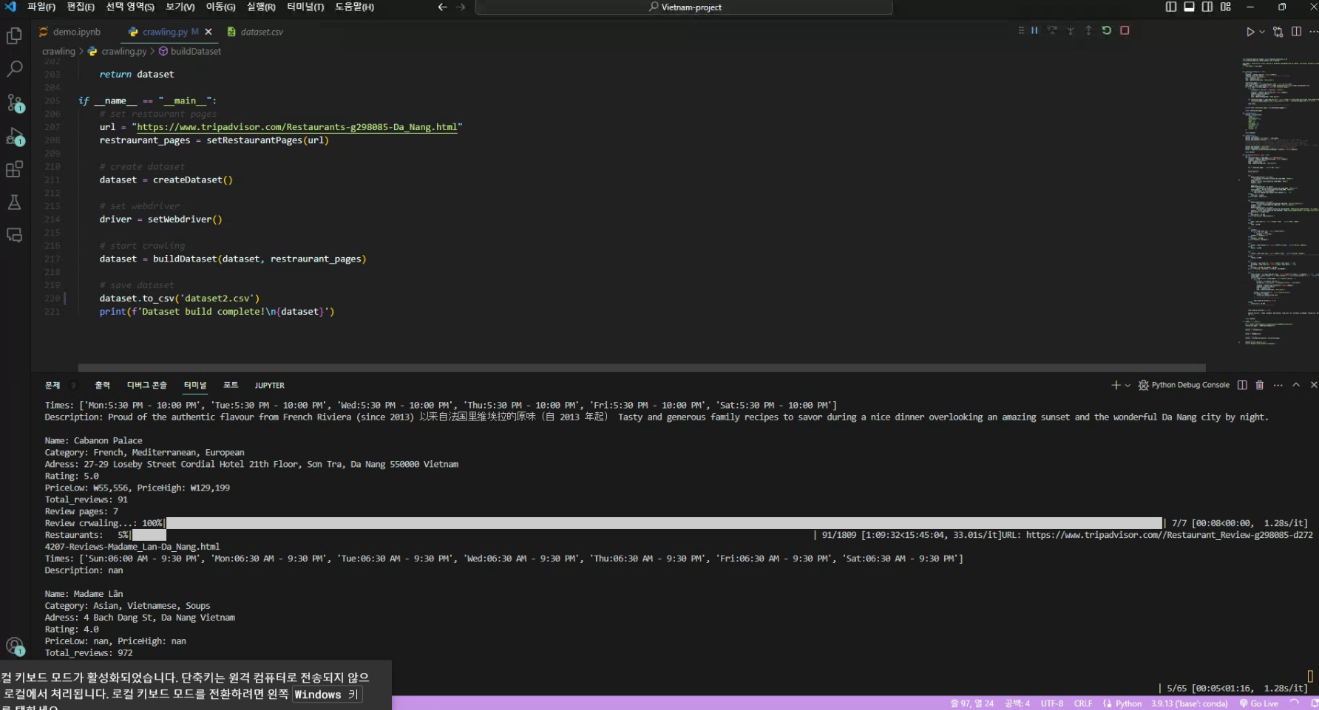
현재 상황
하성 : 트립어드바이저 데이터 수집
Crawling 진행
(약 10시간 소요)

Slide 10
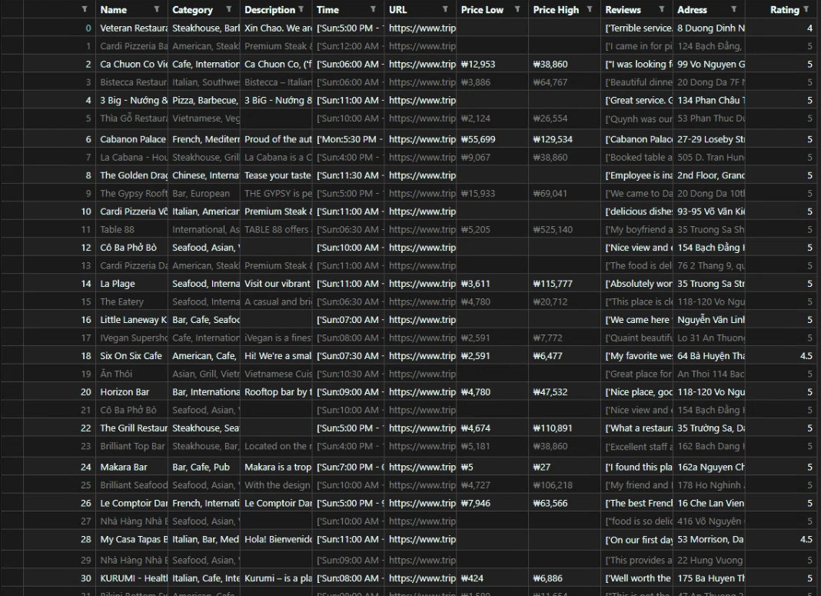
현재 상황
하성 : 트립어드바이저 데이터 수집
Crawling 결과
(1810 X 10)

Slide 11
현재 상황
혜리 : 데이터 전처리 및 추천 알고리즘 개발
작업 1. 리뷰 데이터 전처리
1-1. 형태소 분석 ( konlpy 이용) -> 명사 분류
작업 2. 핵심 키워드
2-1. 한 음식집 상세페이지에 들어갈 핵심 키워드 단어 추출
작업 3. 비슷한 음식점끼리 군집화
3-1. 다양한 속성 고려하여 통합적으로 비슷한 음식점끼리 군집화
3-2. 속성별로 나누어서 군집화

Slide 12
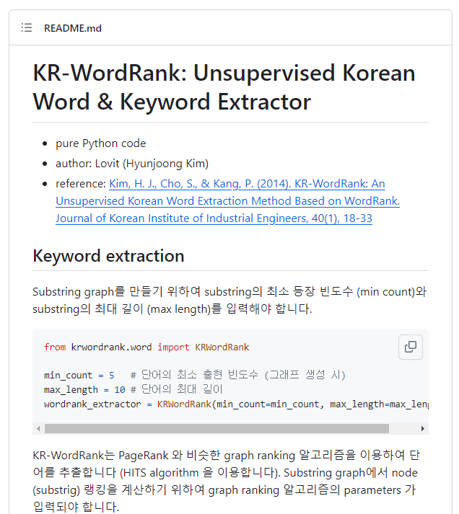
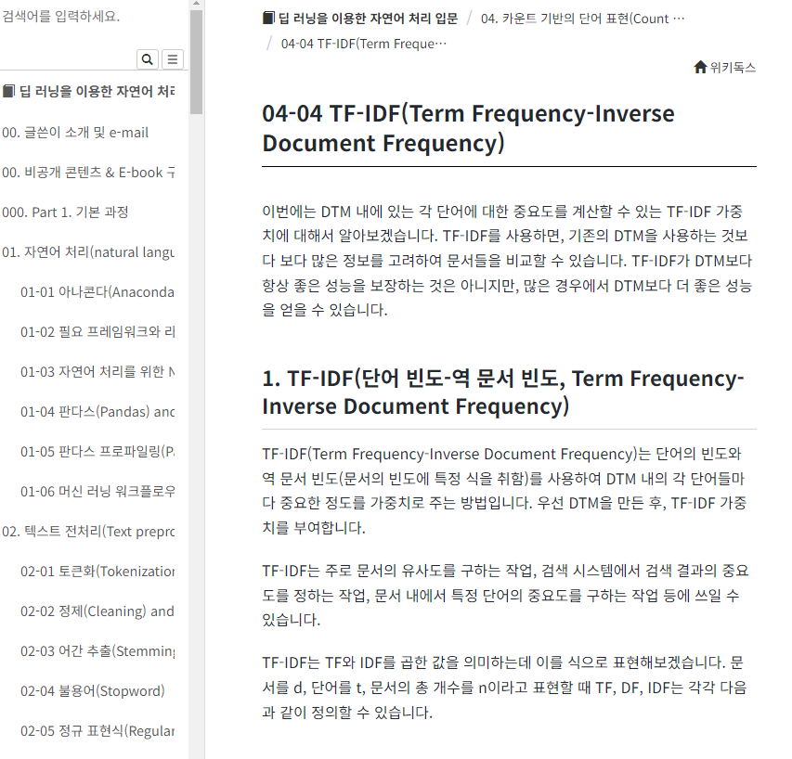
# 핵심 키워드
시각화 고려
명사 이외의 방법도 생각해봄 (LDA, ChatGPT . .)
1. 키워드 추출 라이브러리 활용
2. TF-IDF 이용

Slide 13
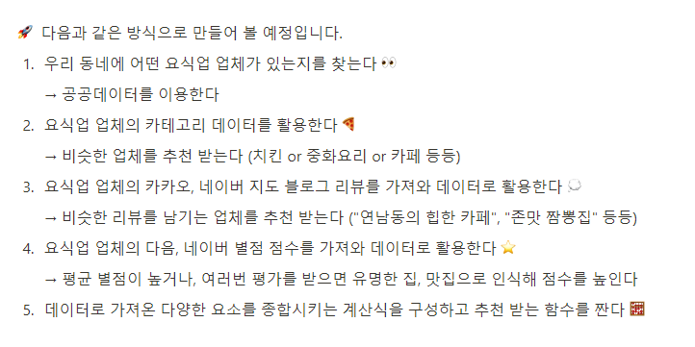
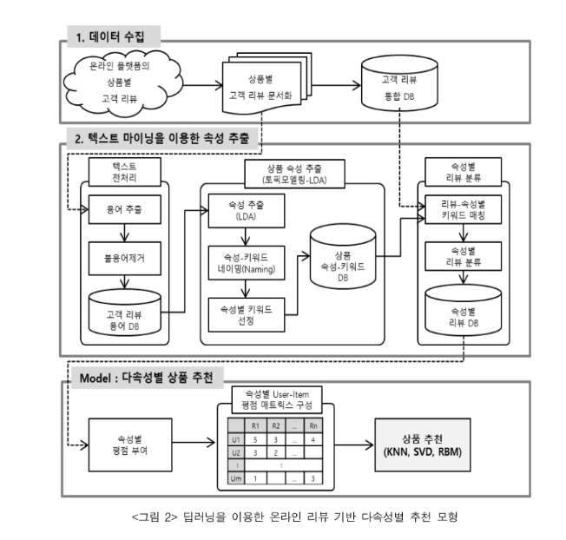
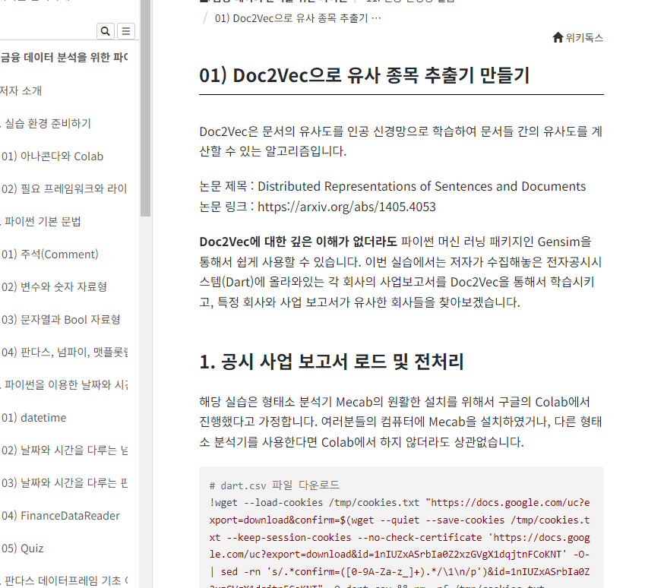
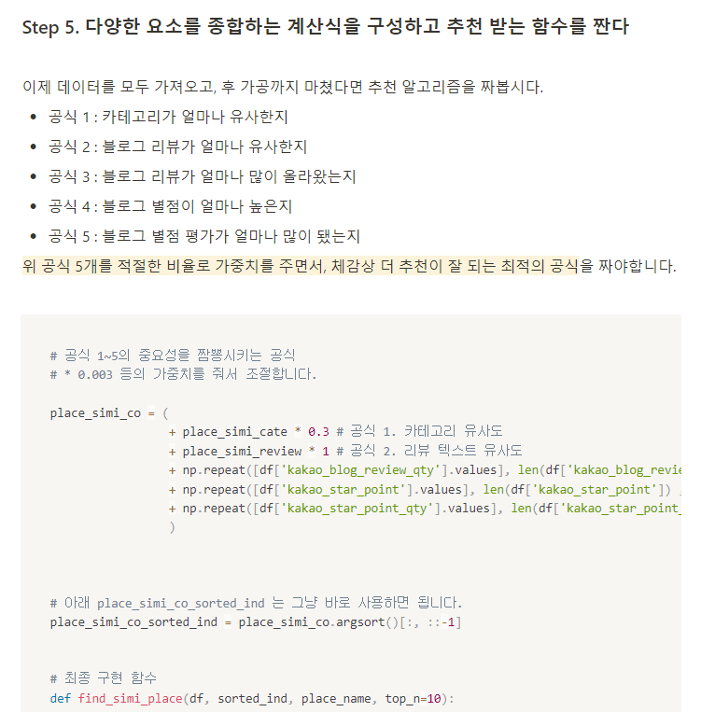
# 군집화
2를 우선적으로
2. 코사인 유 사도 , TF-IDF 이용
-> 다양한 속성에 가중치 다르게
3. 속성별로 나누어 군집화
1. Doc2Vec 이용

Slide 14
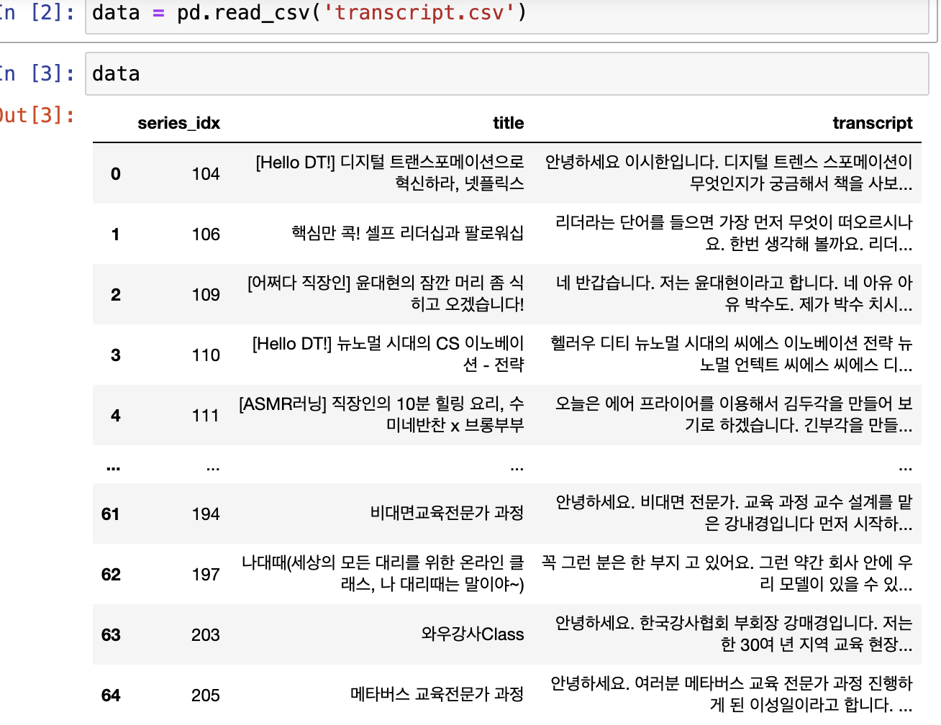
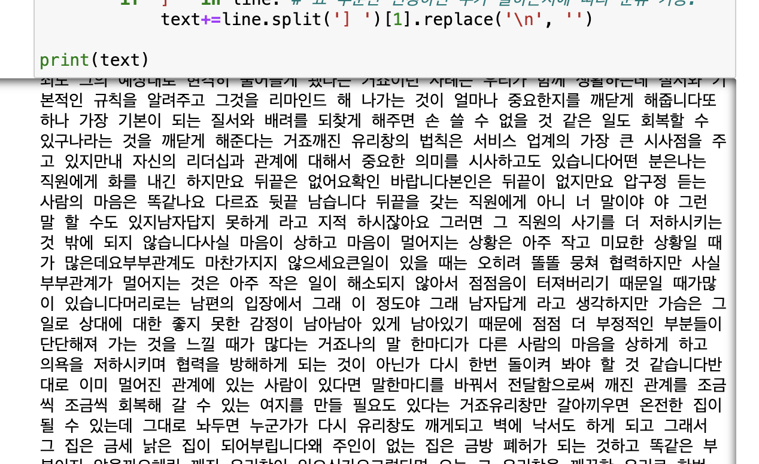
# 작업중 . .
임시로 블런 강의 데이터셋 이용하여 데이터 전처리 및
강의 제목 – 강의 내 모든 텍스트

Slide 15
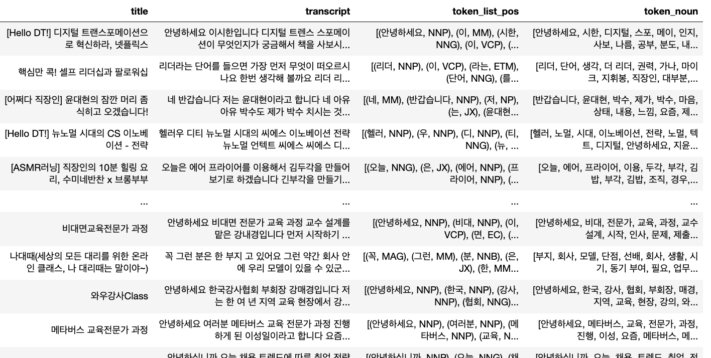
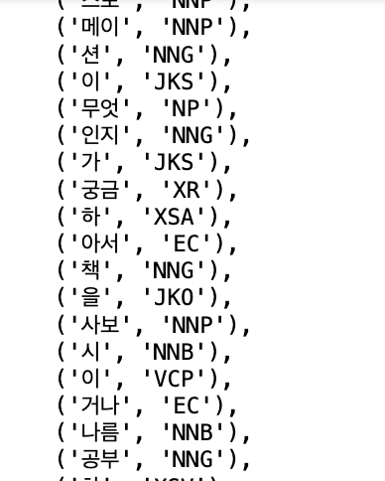
# 작업중 . .
1차 전처리 완료

Slide 16
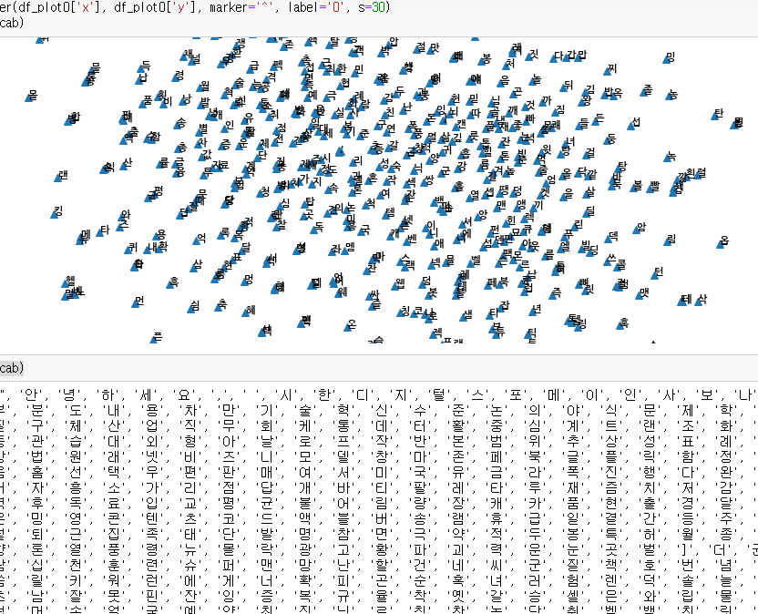
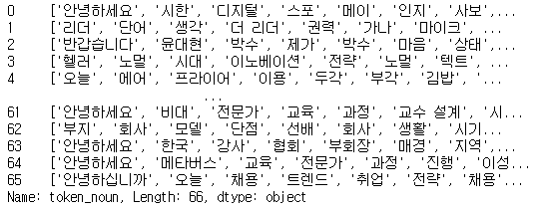
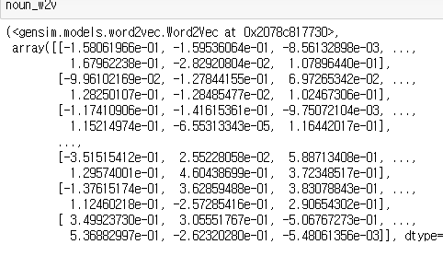
# 작업중 . .
W2V 수정중

Slide 17
이후 개발 일정
데이터 수집 후
-> 웹에서 요구하는 형식에 맞추어 봄 / 군집화, 키워드 추출 등 작업 진행
번역
-> 데이터 및 추천 결과, 핵심 키워드에 대한 영어, 베트남어, 한국어 통일
음식점 이미지 크롤링
-> 음식점을 대변할 수 있는 이미지를 자동으로 선별하여 가져올 수 있는 방안을 생각해봄
웹 개발(베트남)

Slide 18
감사합니다.

